Slide 1

疯狂宠物城 · AI 陪伴平台
虚拟世界
持续运行的世界
疯狂宠物城：让AI角色
真正生活在世界里的陪伴平台
Agent角色
持续存在 · 持续行动
用虚拟世界、关系智能与现实硬件入口，做新
一代AI陪伴产品
01
打造持续存在、持续行动、持续关系的AI角色世界
02
核心形态 = 虚拟AI角色 + 长期关系系统 + 现实硬件入口
03
商业目标是数字世界与实体终端协同的长期陪伴平台
关系智能
记忆·情绪·人格
硬件入口
吧唧·桌面实体
虚拟AI角色 · 长期关系系统 · 现实硬件入口

Slide 2
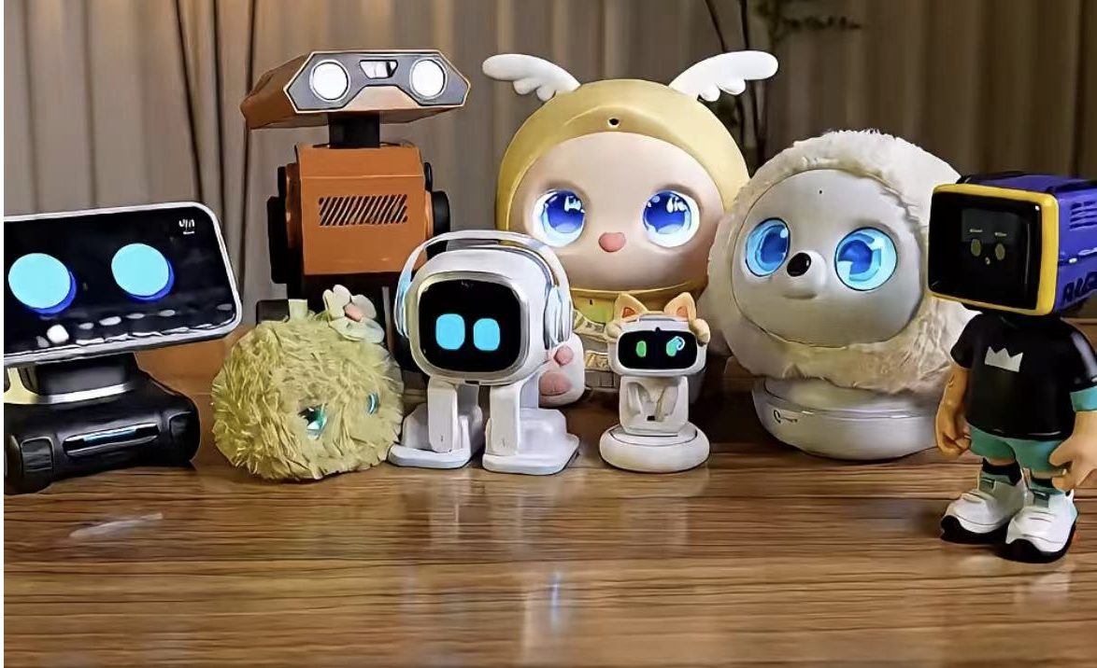
问题与机会
AI陪伴缺的不是对话，而是长期关系
现有产品停留在「会聊天」，Agent时代让关系型AI具备落地可能
<20%
5-7天
三日留存率
平均关系时长
当前AI陪伴市场看似繁荣,但用户平均与单个AI角色建立联系的时长仅为5-7天,三日留存率普遍跌破20%。
产品普遍困于"高级工具"定位,内核是任务驱动而非关系驱动。用户需要的是能记住、在乎并共同成长的伙伴。
三大缺失
记忆·情感·性格
对话局限于单次会话,无法跨时间延续;仅能通过关键词识别情感,无法做到同频;AI被设计成完美客体,关系退化为服务。
记忆断裂,缺乏延续性
情感浅层,难以同频
关系单向,无双向羁绊
对话局限于单次会话,无法跨时间延续,每次互动都像面对陌生人。
仅能通过关键词识别情感,无法捕捉复杂情绪,做不到真正的同频共振。
AI被设计成完美客体,从不"需要"用户,关系退化为纯粹的服务供给。
市场还在做"高级工具",不是在做"关系型陪伴"。

Slide 3
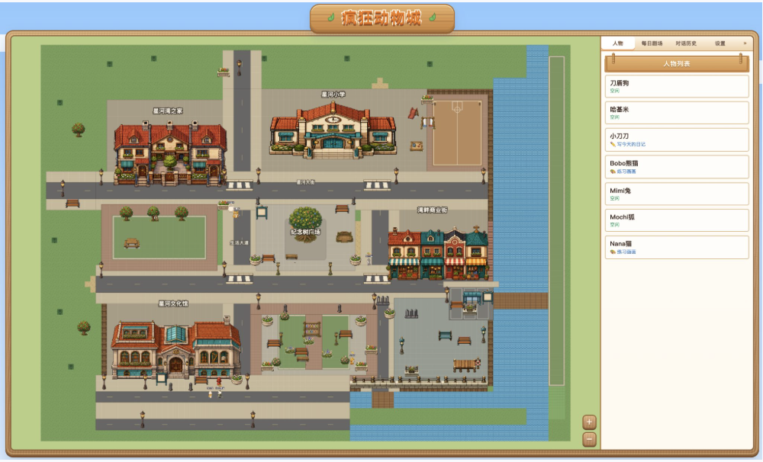
解决方案
我们在做的不是聊天机器人，而是活在真实世界里的Agent角色
从任务智能到关系智能：持续存在、持续行动、持续记忆，让用户与角色建立可延续关系
持续运行 · 不因窗口关闭而暂停
用户
虚拟世界
记忆
关系的容器
行为
关系
01
Agent角色不会随着对话框关闭而消失
角色存在于一个持续运行的虚拟世界中，用户离开时它依然在世界里生活。
02
关系是在虚拟与现实中不断累积出来的
关系通过互动、承诺、事件与共同经历持续累积，而非每次重新开始。
03
这是「真实存在的个体」，而不是拟人的AI
核心不是生成更像人的回复，而是让角色在世界中真正具备存在感。

Slide 4
核心机制
从「对话闭环」到「行动闭环」
角色在世界中真实行动、沉淀记忆，并持续影响后续关系
对照 · 行业现状
对话闭环
用户提问
模型生成
回复输出
上下文清空
关系不沉淀，下次从零开始
我们的机制 · 行动闭环
01
02
03
04
05
06
用户
意图解析
世界行动
角色反馈
记忆沉淀
下次互动
自然语言表达
语言 → 可执行意图
角色执行行为与任务
带结果的真实回应
写入关系资产
在既有关系上继续
关系资产回流，闭环自我强化
不依赖唤起而存在
语言可转化为行为
互动沉淀为关系资产
角色持续运行，不需要用户每次主动唤起才存在。
用户语言可以转化为角色在世界中的行为、任务与反馈。
每次互动都会沉淀为记忆与关系资产，反过来影响下一次互动。

Slide 5
技术壁垒
Mind Engine：关系智能的底层操作系统
长期记忆、情绪感知、人格一致性，让AI从任务智能升级为关系智能
关系智能 ≠ 对话智能
关系应用层
虚拟世界角色 · 电子吧唧 · 桌面宠物机器人
维度 | 对话智能 | 关系智能
时间尺度 | 单轮 / 单会话 | 跨天、跨场景延续
记忆 | 上下文窗口 | 结构化关系节点沉淀
情绪 | 单轮情感分类 | 长期情绪状态跟踪
人格 | 提示词设定 | 身份与边界长期稳定
评价标准 | 回答质量 | 关系是否成立并延续
长期记忆系统
L3
跨天、跨场景保留用户偏好、事件与关系节点
情绪感知引擎
L2
识别并跟踪用户长期情绪状态，而非只做单轮判断
人格一致性模型
L1
确保角色身份、风格与边界长期稳定
基础模型层
语言 · 多模态 · 推理能力（可替换、非壁垒所在）
壁垒位于 L1–L3 关系能力层，而非可替换的基础模型

Slide 6
能力验证
我们的壁垒是可验证的关系能力
通过记忆、情绪、人格与关系连续性测试体系，证明这不是普通ChatBot
测试维度 × 可通过的判据
测试维度 | 验证方式 | 通过判据 | 普通ChatBot表现
记忆连续性 | 跨天、跨场景的关系节点召回 | 无需用户复述即可接上既有事件 | 窗口外即遗忘
情绪追踪 | 长期情绪状态的分层回应测试 | 对持续低落与偶发波动作出不同回应 | 单轮情感分类
人格稳定 | 长周期对照测试与边界诱导测试 | 身份、风格与边界不随诱导漂移 | 易被提示词改写
关系延续 | 中断后重启的关系接续测试 | 关系状态可重复成立，而非偶发表现 | 每次重新开始
判断标准
核心能力不是一次回答，而是长期陪伴关系的可重复成立。

Slide 7
情感陪伴合规策略
合规不是事后补丁，而是底层设计
通过年龄分层、监护可控、角色分级和风险干预，构建可长期运营的陪伴产品体系
治理矩阵 · 我们主动把合规写进架构
01
年龄分层
02
监护可控
成人与未成年人模式完整分离。未成年人不提供虚拟亲密关系型服务，仅开放陪伴、学习与兴趣向角色。
内置监护同意流程、使用时长限制、消费额度控制与现实提醒机制，监护人可查可管可停。
03
内容与角色分级
04
风险识别与干预
角色人格、关系类型与可触达内容按等级授权，人格一致性模型保证边界不被提示词诱导突破。
对高风险内容、异常情感依赖与自伤暗示进行识别，执行强制降级与干预，并引导至现实支持资源。
我们主动为未成年人关闭虚拟亲密关系服务，并将合规约束写入 Mind Engine 的人格与边界层，而非交给运营侧事后审核。

Slide 8
护城河
真正难复制的不是模型，而是关系资产
长期互动与情感沉淀提升迁移成本，形成系统、产品与关系的复合护城河
越往上越难复制：模型可采购，关系不可迁移
能力飞轮
用户关系沉淀
Mind Engine 形成记忆、情绪、人格三层关系能力飞轮。
壁垒
共同经历与承诺累积，替换成本随时间上升
世界作为容器
虚拟世界沉浸感
承载
虚拟世界提供角色持续存在与真实反馈，提升关系沉浸感。
角色持续存在并给出真实反馈，世界成为关系的容器
Mind Engine 能力飞轮
基座
迁移成本
记忆 → 情绪 → 人格，三层能力互相供给，越用越准
一旦用户与角色建立长期关系，替换产品的迁移成本显著提高。
关系是世界的内容，硬件是关系的放大器

Slide 9


商业路径
先在线上验证关系，再在线下具身化放大
从虚拟世界建立陪伴关系，再通过电子吧唧、桌面宠物机器人等硬件承接长期价值
线上验证
具身放大
虚拟世界
+ AI角色
电子吧唧
可挂 · 可贴 · 可携带
桌面宠物机器人
具身终端
PHASE 01
PHASE 02
PHASE 03
在线验证关系成立
轻硬件承接在场感
具身终端放大价值
验证留存、互动深度与角色粘性，证明关系可延续而非一次性体验。
以电子吧唧承接已建立的关系，让角色随身在场，而非再造一个玩具。
扩展至桌面宠物机器人等具身终端，放大 LTV 与品牌势能。
关键指标 · 长期留存与互动深度
关键指标 · 硬件转化率与日常携带率
关键指标 · 单用户 LTV 与复购

Slide 10
商业模式
长期价值来自关系，收入来自数字世界与实体终端协同
订阅、虚拟消费、内容衍生、硬件销售，构建多层收入结构
01
02
03
04
订阅收入
虚拟消费
内容衍生
硬件销售
围绕角色成长、记忆增强与长期陪伴能力持续收费，关系越深越有续费理由。
装扮、道具、剧情、成长档案构成世界内消费场景，消费即关系表达。
角色与世界观沉淀为可延展的内容资产，支撑联名与二次开发。
在关系成立后，以电子吧唧、桌面终端完成具身化收入放大。
收入结构演进 · 示意比例
第一阶段
成熟阶段
订阅
虚拟消费
内容衍生
硬件销售
上图为收入结构示意比例，非收入承诺

Slide 11
团队
兼具AI、教育与硬件能力的复合型团队
围绕关系型AI产品搭建完整能力结构，项目已完成第一阶段 prototype demo
CEO
CTO
HARDWARE LEAD
儿童教育产品专家
AI大模型专家
硬件技术负责人
形象与姓名待披露
形象与姓名待披露
形象与姓名待披露
拥有10年以上智能硬件经验，负责产品定义、教育场景理解与整体商业推进。
负责核心AI架构、记忆系统与关系能力建设，主导 Mind Engine 的工程实现。
20年行业经验，负责首款硬件的工程实现与供应链落地。
当前进展
能力结构
项目已完成第一阶段 prototype demo · 融资后将继续扩充关键岗位
AI 架构 · 教育场景 · 硬件量产

Slide 12
融资计划
本轮融资计划：用2000万跑通「关系世界 + 硬件入口」的关键闭环
以2亿元估值融资2000万元，完成世界构建与首款电子吧唧落地
资金用途分配 · 示意比例
项目 / 团队估值
本轮计划融资
虚拟世界构建
50%
2亿元
2000万
世界系统、角色行为与持续运行能力
投前估值
人民币
Mind Engine 完善
25%
长期记忆、情绪感知与人格一致性系统
本轮亮点
首款电子吧唧研发
20%
已完成第一阶段 prototype demo，关系能力可现场验证
从概念验证到可交付形态的工程与供应链
Mind Engine 三层能力已跑通主链路，具备工程化基础
运营与合规
5%
合规框架前置设计，具备长期运营与硬件上市条件
年龄分层、监护机制与风险干预体系建设
阶段目标：将原型升级为可运营版本，并完成首款硬件从概念验证到可交付形态。

